Slide 1

Default Arguments

Slide 2
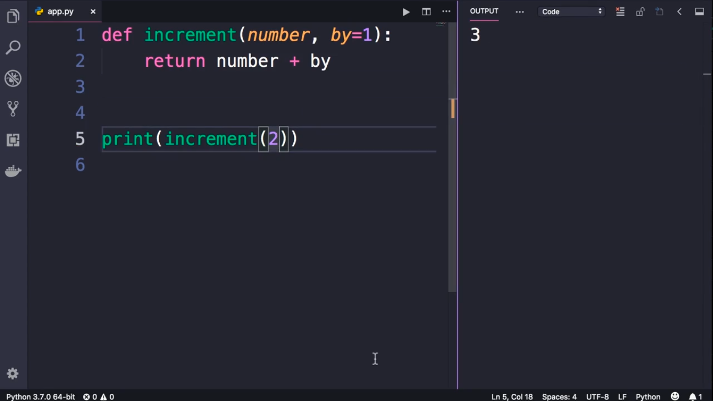

Slide 3
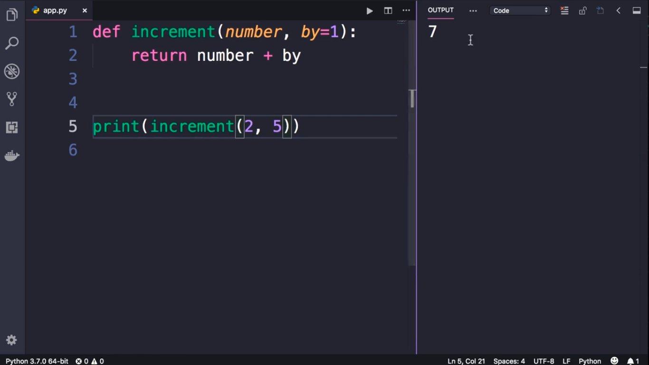

Slide 4
